Slide 1


Slide 2
توجيهات تنظيمية لتدبير حصص الأسبوع الخامس
تخصص الحصص لأنشطة المراجعة والتوليف؛
بالموازاة مع انشغال المتعلمين بأنشطة المراجعة يتم تمرير روائز الطلاقة و التحدث فرديا؛
يمرر الأستاذ(ة) 5 إلى 6 متعلمين خلال كل حصة بما يضمن استكمال التمرير خلال الأسبوع؛
تمرر روائز الطلاقة و التحدث خلال جلسة واحدة؛
بالنسبة للمتعلمين في وضعية إعاقة يكيف الأستاذ(ة) روائز الطلاقة و التحدث حسب نوع القصور؛
تصحح أنشطة المراجعة والتوليف بشكل جماعي؛
قبل الشروع في تقويم الطلاقة والتحدث يتم فصل الحاسوب عن المسلاط؛

Slide 3






تعيين تلميذ(ة) للإجابة
توجيهات و شرح التعليمات
عرض فيديو
المرور بين الصفوف للمساعدة و تصحيح الإنجازات
عمل في ثنائيات
نهاية الشريط، المرور إلى الشريحة الموالية.

Slide 4

تنظيم حصص الأسبوع السادس
اليوم 4 -
اليوم1 -
تقويم الطلاقة والتحدث
أنشطة المراجعة والتوليف ( الإملاء – الإنتاج الكتابي).
تقويم الطلاقة والتحدث
أنشطة المراجعة والتوليف ( المعجم والأساليب)
اليوم 5 -
اليوم 2 -
تقويم الطلاقة والتحدث
أنشطة المراجعة والتوليف (الإنتاج الكتابي).
تقويم الطلاقة والتحدث
أنشطة المراجعة والتوليف ( فهم المقروء)
اليوم 6 -
اليوم 3 -
تقويم الطلاقة والتحدث
القراءة الإثرائية.
تقويم الطلاقة والتحدث
أنشطة المراجعة والتوليف ( التراكيب والصرف والتحويل).
Révision
Lecture offerte

Slide 5




هيكلة حصة اليوم الرابع
01 - أنشطة المراجعة والتوليف
الإملاء : الهمزة المتوسطة
02 - أنشطة المراجعة والتوليف / تقويم الطلاقة والتحدث
الإنتاج الكتابي : كتابة إعلان

Slide 6


افتتاح الحصة
افتتاح الحصة
ترحيب

Slide 7

مرحبا بكم ، سنبدأ حصة اللغة العربية.
اختــتام الحــصة
الإنتاج الكتابي
الإملاء
افتتاح الحصة

Slide 8


ضعوا اللوحة والكراسة في القمطر
اختــتام الحــصة
الإنتاج الكتابي
الإملاء
افتتاح الحصة

Slide 9
الإملاء
إملاء:
الهمزة المتوسطة على الألف وعلى الواو وعلى الياء وعلى السطر
مراجعة وتوليف

Slide 10

خلال هذه الحصة نتذكر مواضع كتابة الهمزة المتوسطة.
اختــتام الحــصة
الإنتاج الكتابي
الإملاء
افتتاح الحصة
اَلْهَمْزَةُ ٱلْمُتَوَسِّطَةُ.

Slide 11
من يقرأ ؟ متى تكتب الهمزة المتوسطة على الواو؟ على الألف ؟ على الياء؟ على السطر؟
اختــتام الحــصة
الإنتاج الكتابي
الإملاء
افتتاح الحصة
عَباءَةٌ
تَـــأْخيرٌ
قائِـــــدٌ
مُـــــؤْمِنٌ

Slide 12
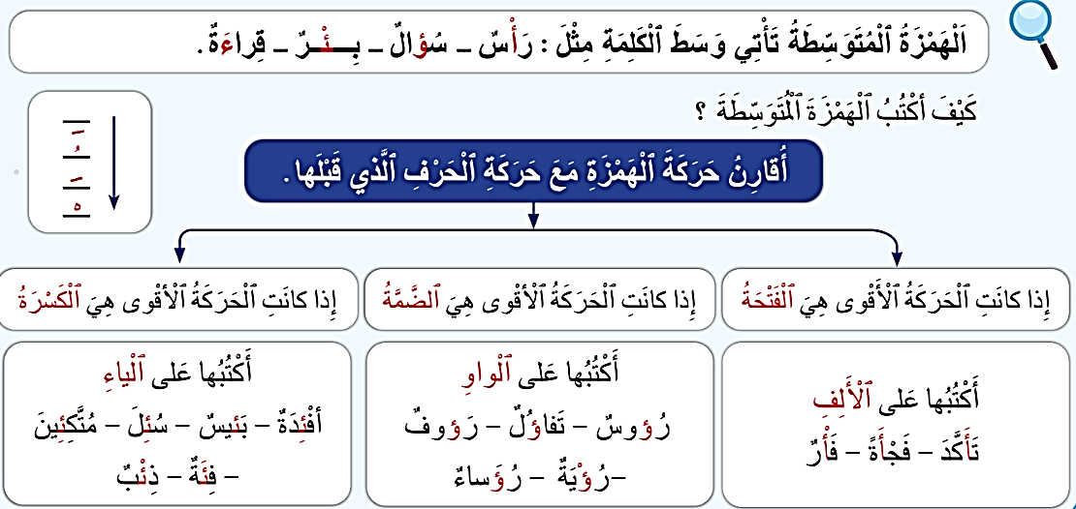
من يقرأ ؟
اختــتام الحــصة
الإنتاج الكتابي
الإملاء
افتتاح الحصة

Slide 13
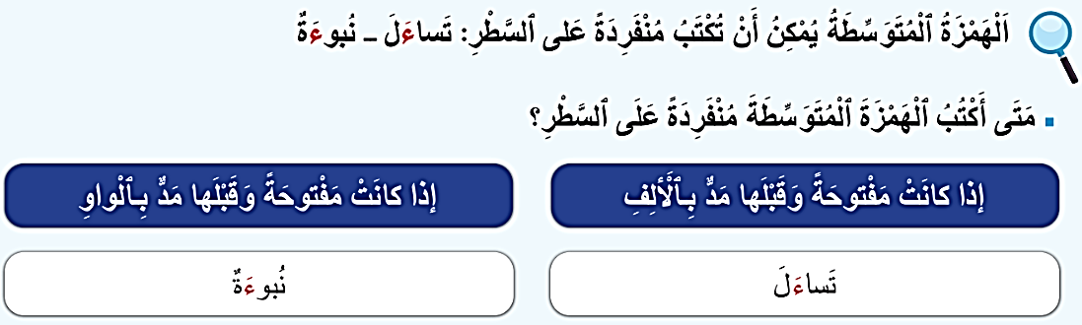
من يقرأ ؟
اختــتام الحــصة
الإنتاج الكتابي
الإملاء
افتتاح الحصة

Slide 14
خذوا ألواحكم. اكتبوا الهمزة المناسبة في الكلمات التالية.
اختــتام الحــصة
الإنتاج الكتابي
الإملاء
افتتاح الحصة
بِـــــ....ـــرٌ
فَـــــ...رٌ

Slide 15
صححوا. لماذا كتبت الهمزة على الألف و على الياء؟
اختــتام الحــصة
الإنتاج الكتابي
الإملاء
افتتاح الحصة
بِـــــئْـــرٌ
فَـــــأْرٌ

Slide 16
اكتبوا الهمزة المناسبة في الكلمات التالية.
اختــتام الحــصة
الإنتاج الكتابي
الإملاء
افتتاح الحصة
ما...ــــدَةٌ
سُـــ....الٌ

Slide 17
صححوا. لماذا كتبت الهمزة على الواو و على الياء؟
اختــتام الحــصة
الإنتاج الكتابي
الإملاء
افتتاح الحصة
مائِــــدَةٌ
سُـــؤَالٌ

Slide 18
اكتبوا الهمزة المناسبة في الكلمات التالية.
اختــتام الحــصة
الإنتاج الكتابي
الإملاء
افتتاح الحصة
تَـــ...لَّــمَ
بَــــــــــــرا...ةٌ

Slide 19
صححوا. لماذا كتبت الهمزة على السطر و على الألف؟ .
اختــتام الحــصة
الإنتاج الكتابي
الإملاء
افتتاح الحصة
تَــــأَلَّــمَ
بَــــــــــــراءةٌ

Slide 20
اكتبوا الهمزة المناسبة في الكلمات التالية.
اختــتام الحــصة
الإنتاج الكتابي
الإملاء
افتتاح الحصة
ذِ....ــبٌ
رُ...وسٌ

Slide 21
صححوا. لماذا كتبت الهمزة على الواو و على الياء
اختــتام الحــصة
الإنتاج الكتابي
الإملاء
افتتاح الحصة
ذِئْــبٌ
رُؤوسٌ

Slide 22
اكتبوا الهمزة المناسبة في الكلمات التالية.
اختــتام الحــصة
الإنتاج الكتابي
الإملاء
افتتاح الحصة
بُـــــــــ...رَةٌـ
نُبــــو...ةٌ

Slide 23
صححوا. لماذا كتبت الهمزة على السطر و على الواو.
اختــتام الحــصة
الإنتاج الكتابي
الإملاء
افتتاح الحصة
بُـــــــــؤْرَةٌـ
نُبــــوءَةٌ

Slide 24
الإنتاج الكتابي
إنتاج كتابي
كتابة إعلان
مراجعة وتوليف

Slide 25
سنتذكر معا طريقة كتابة إعلان حول نشاطٍ أو حدث فني أو ثقافي .
اختــتام الحــصة
الإنتاج الكتابي
الإملاء
افتتاح الحصة
كِتابَةُ إِعْلانٍ.

Slide 26

ما هي عناصر الإعلان؟ ماذا نكتب في كل عنصر؟
اختــتام الحــصة
الإنتاج الكتابي
الإملاء
افتتاح الحصة

Slide 27
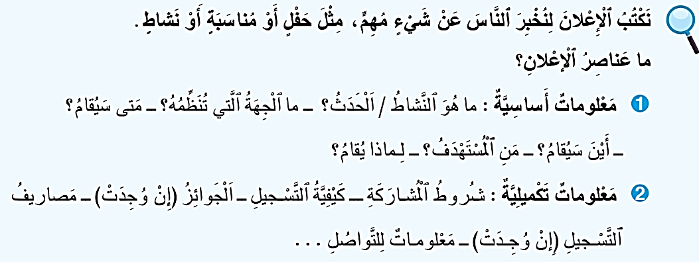
من يقرأ؟
اختــتام الحــصة
الإنتاج الكتابي
الإملاء
افتتاح الحصة

Slide 28
إليكم هذه الوضعية. من يقرأ؟
اختــتام الحــصة
الإنتاج الكتابي
الإملاء
افتتاح الحصة
بِمُناسَبَةِ ٱلْأَيّامِ ٱلرَّبيعِيَّةِ، تُنَظِّمُ مَدْرَسَتُكُمْ مَعْرِضاً فَنِّياً لِلَّوَحاتِ ٱلتَّشْكيلِيَّةِ تَحْتَ شِعارِ : مَشاعِرُنا بِٱلْأَلْوانِ .
قُمْ بِإِعْدادِ إِعْلانٍ مُناسِبٍ لِهَذا ٱلنَّشاطِ.

Slide 29
على دفاتر البحث. أجيبوا عن الوضعية الكتابية.
اختــتام الحــصة
الإنتاج الكتابي
الإملاء
افتتاح الحصة
بِمُناسَبَةِ ٱلْأَيّامِ ٱلرَّبيعِيَّةِ، تُنَظِّمُ مَدْرَسَتُكُمْ مَعْرِضاً فَنِّياً لِلَّوَحاتِ ٱلتَّشْكيلِيَّةِ تَحْتَ شِعارِ : مَشاعِرُنا بِٱلْأَلْوانِ .
قُمْ بِإِعْدادِ إِعْلانٍ مُناسِبٍ لِهَذا ٱلنَّشاطِ.

Slide 30
استعينوا بالعناصر التالية. معكم 30 دقيقة للإنجاز . أثناء ذلك نواصل التقويم الشفوي (6متعلمين)
اختــتام الحــصة
الإنتاج الكتابي
الإملاء
افتتاح الحصة
بِمُناسَبَةِ ٱلْأَيّامِ ٱلرَّبيعِيَّةِ، تُنَظِّمُ مَدْرَسَتُكُمْ مَعْرِضاً فَنِّياً لِلَّوَحاتِ ٱلتَّشْكيلِيَّةِ تَحْتَ شِعارِ : مَشاعِرُنا بِٱلْأَلْوانِ .
قُمْ بِإِعْدادِ إِعْلانٍ مُناسِبٍ لِهَذا ٱلنَّشاطِ.
اَلْحَدَثِ وَ ٱلْجِهَةُ ٱلْمُنَظِّمَةُ
تاريخُ ٱلْحَدَثِ
مَكانُ ٱلْحَدَثِ
اَلْهَدَفُ مِنَ ٱلْحَدَثِ
اَلْفِئَةُ ٱلْمُسْتَهْدَفَةُ
مَعْلوماتٌ تَكْميلِيَّةٌ

Slide 31

يتم فصل جهاز الحاسوب عن المسلاط.

Slide 32


Slide 33
رائز الطلاقة

Slide 34
موجهات تمرير رائز الطلاقة
يجلس المتعلم في وضعية تمكنه من القراءة في الحاسوب؛
يظهر الأستاذ(ة) على شاشة الحاسوب فقرة القراءة ( mode diaporama)؛
تمنح 30 ثانية للمتعلم للاطلاع على الفقرة قبل الانطلاق في القراءة؛
إذا تدارك المتعلم (دون أي مساعدة) وصحح الكلمة، لا يحتسب خطأ؛
يتم تسجيل عدد الكلمات المقروءة وعدد الأخطاء التي ارتكبها المتعلم في المكان المناسب على شبكة التفريغ؛
يتم تنقيط الطلاقة وفق سلم تنقيط على 10؛
تسجل نتيجة المتعلم في الطلاقة مباشرة على الشبكة وفق معايير التصحيح؛

Slide 35
معايير تصحيح الطلاقة
3ن | قرأ الفقرة باسترسال تام مع احترام تام لعلامات الترقيم. | الاسترسال
2ن | قرأ الفقرة باسترسال مع تعثرين في بعض الجمل.
1ن | لم يقرأ الفقرة باسترسال : قراءة متقطعة – تهجئة الكلمات
5ن | ارتكب أقل قطعا من 5 أخطاء. | الدقة
4ن | ارتكب ما بين 5 و8 أخطاء.
3ن | ارتكب ما بين 9 و12 خطأ.
2ن | ارتكب أكثر من 12 خطأ
2ن | قراءة معبرة بنبر و تنغيم مناسب. | التعبيرية
1ن | قراءة معبرة نسبيا.
0ن | قراءة غير معبرة.

Slide 36
في ٱلْيَوْمِ ٱلَّذي أَهْدَتْهُ فيهِ أُمُّهُ كاميرَتَهُ ٱلصَّغيرَةَ، تَغَيَّرَ كُلُّ شَيْءٍ في حَياةِ نادِرٍ. كانَ يَجوبُ ٱلْأَزِقَّةَ بِعَيْنَيْنِ مُتَيَقِّظَتَيْنِ، يَتَصَيَّدُ ما يَفوتُ ٱلْآخَرينَ مِنْ تَفاصيلَ عابِرَةٍ لا يَراها إِلّا مَنْ يَحْمِلُ ٱلْجَمالَ في قَلْبِهِ. تارَةً يَلْتَقِطُ شُعاعَ شَمْسٍ يَتَسَلَّلُ بَيْنَ ٱلْأَوْراقِ، وَتارَةً يُجَمِّدُ وَجْهاً مُتَعَباً فَتَنِمُّ صورَتُهُ عَنْ أَلَمٍ لا يَبوحُ بِهِ لِسانٌ. وَيَوْماً بَعْدَ يَوْمٍ، صارَتْ صُوَرُهُ رَسائِلَ يَبْعَثُها إِلى ٱلْعالَمِ.

Slide 37
وضعية تقويم التحدث

Slide 38
موجهات تمرير رائز التحدث
يظهر الأستاذ(ة) وضعية التحدث على شاشة الحاسوب؛
تمنح 30 ثانية للمتعلم لقراءة الوضعية وفهم التعليمة؛
تخصص دقيقتان على الأكثر لكل متعلم لأخذ الكلمة ؛
تكون كل الإجابات باللغة العربية الفصيحة؛
يتم تنقيط التحدث وفق سلم تنقيط على 10؛
يتم تسجيل نتيجة كل متعلم في شبكة التفريغ فور انتهاء التحدث وفق معايير التصحيح؛

Slide 39
معايير تصحيح وضعية التحدث
الرمز | المؤشرات |  | التنقيط
PO2 | التعبير عن مشاعره حين شجعته أمه | تركيب ثلاث جمل للتعبير عن مشاعره. | 3ن | من 0 إلى 3
 |  | تركيب جملتين للتعبير عن مشاعره. | 2ن
 |  | تركيب جملة واحدة فقط. | 1ن
 | التعبير عن الشكر و الحب لأمه | تقديم ثلاث عبارات مناسبة. | 3ن | من 0 إلى 3
 |  | تقديم عبارتين مناسبتين. | 2ن
 |  | تقديم عبارة واحدة مناسبة. | 1ن
 | التحدث باسترسال. | ثلاثة توقفات على الأكثر (10 ثوان لكل توقف). | 2ن | من0 إلى 2
 |  | أكثر من أربعة توقفات. | 1ن
 | عدم ارتكاب أخطاء لغوية. | 4 أخطاء على الأكثر. | 2ن | من 0 إلى 2
 |  | أكثر من 5 أخطاء | 1ن
المجموع |  |  |  | 10

Slide 40
الأم تُشَجِّعُ أبناءها دائِماً. ذاتَ يَوْمٍ حينَ فَشِلَ طفل في تَعَلُّمِ رُكوبِ ٱلدَّرّاجَةِ وَكادَ يَبْكي، قالَتْ لَهُ أمُّهُ: هَيّا يا بَطَلُ، تَشَجَّعْ. أَنْت قادِرٌ عَلى فِعْلِ ذَلِكَ.
تخيل أنك هذا الطفل وَتحَدَّثْ عَنْ هَذا ٱلْمَوْقِفِ:
بِماذا شَعَرْت حينَ شَجَّعَتْك أُمَّك؟ "3 جُمَلٍ"
عَبِّرْ لِأُمِّك عَنْ شُكْرِك وَحُبِّك لَها؟ "3 عِبارات"

Slide 41

تصحيح الإنتاج الكتابي

Slide 42
من يقرأ إنتاجه؟
اختــتام الحــصة
الإنتاج الكتابي
الإملاء
افتتاح الحصة
بِمُناسَبَةِ ٱلْأَيّامِ ٱلرَّبيعِيَّةِ، تُنَظِّمُ مَدْرَسَتُكُمْ مَعْرِضاً فَنِّياً لِلَّوَحاتِ ٱلتَّشْكيلِيَّةِ تَحْتَ شِعارِ : مَشاعِرُنا بِٱلْأَلْوانِ .
قُمْ بِإِعْدادِ إِعْلانٍ مُناسِبٍ لِهَذا ٱلنَّشاطِ.

Slide 43
تصحيح ثنائي. يصحح كل واحد منكم إنتاج زميله. تأكدوا من وجود العناصر الأساسية
اختــتام الحــصة
الإنتاج الكتابي
الإملاء
افتتاح الحصة
اَلْحَدَثِ وَ ٱلْجِهَةُ ٱلْمُنَظِّمَةُ
تاريخُ ٱلْحَدَثِ
مَكانُ ٱلْحَدَثِ
اَلْهَدَفُ مِنَ ٱلْحَدَثِ
اَلْفِئَةُ ٱلْمُسْتَهْدَفَةُ
مَعْلوماتٌ تَكْميلِيَّةٌ

Slide 44
إليكم هذا النموذج صححوا وأضيفوا العناصر التي تنقصكم.
اختــتام الحــصة
الإنتاج الكتابي
الإملاء
افتتاح الحصة
إِعْلانٌ
تُنَظِّمُ مَدْرَسَةُ .............................. ٱلِابْتِدائِيَّةُ مَعْرِضاً فَنِّياً لِلَّوَحاتِ ٱلتَّشْكيلِيَّةِ بِمُناسَبَةِ ٱلْأَيّامِ ٱلرَّبيعِيَّةِ.
تَحْتَ شِعارِ : مَشاعِرُنا بِٱلْأَلْوانِ .
مِنَ..................... إِلى .................
بِالْقاعَةِ .............................................................
.....................................
عَلى ٱلرّاغِبينَ وَٱلرّاغِباتِ في ٱلْمُشارَكَةِ، اَلاِتِّصالُ بِرَئيسِ نادي ٱلْفُنونِ بِٱلْمُؤَسَّسَةِ.

Slide 45
اختتام الحصة

